Slide 1
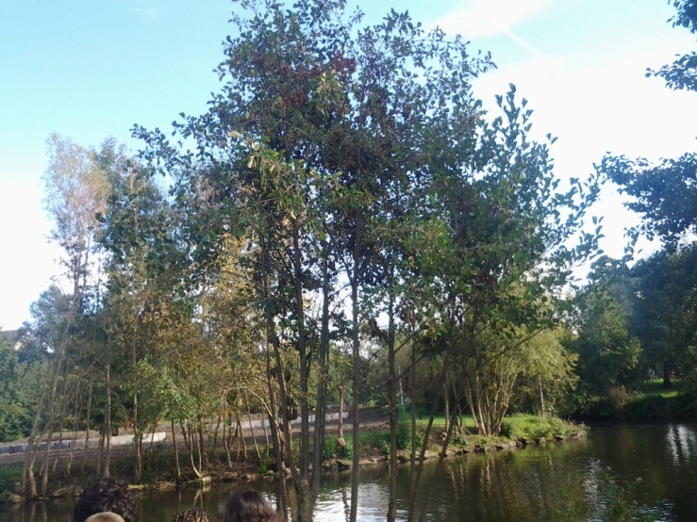
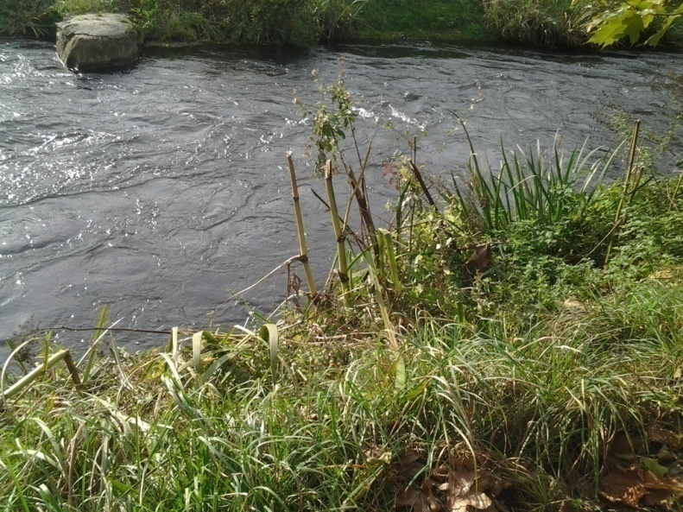
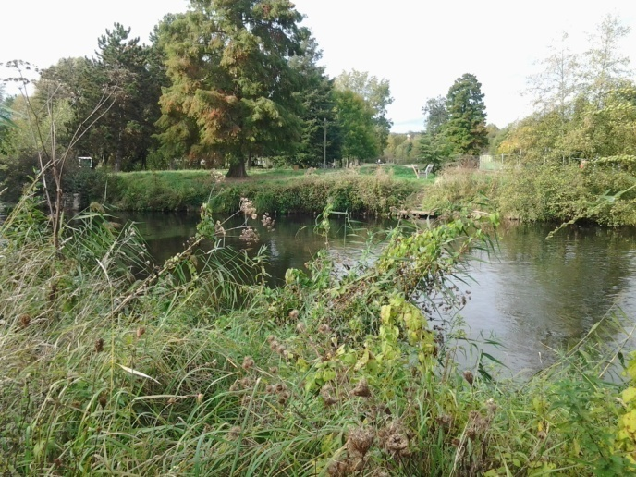
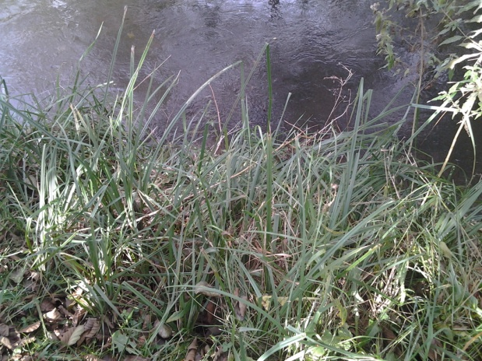
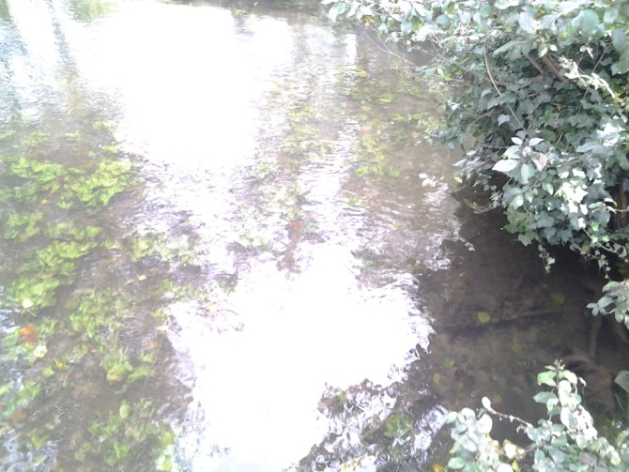
Plantes aquatiques
ENZO
ET
ARTHUR

Slide 2
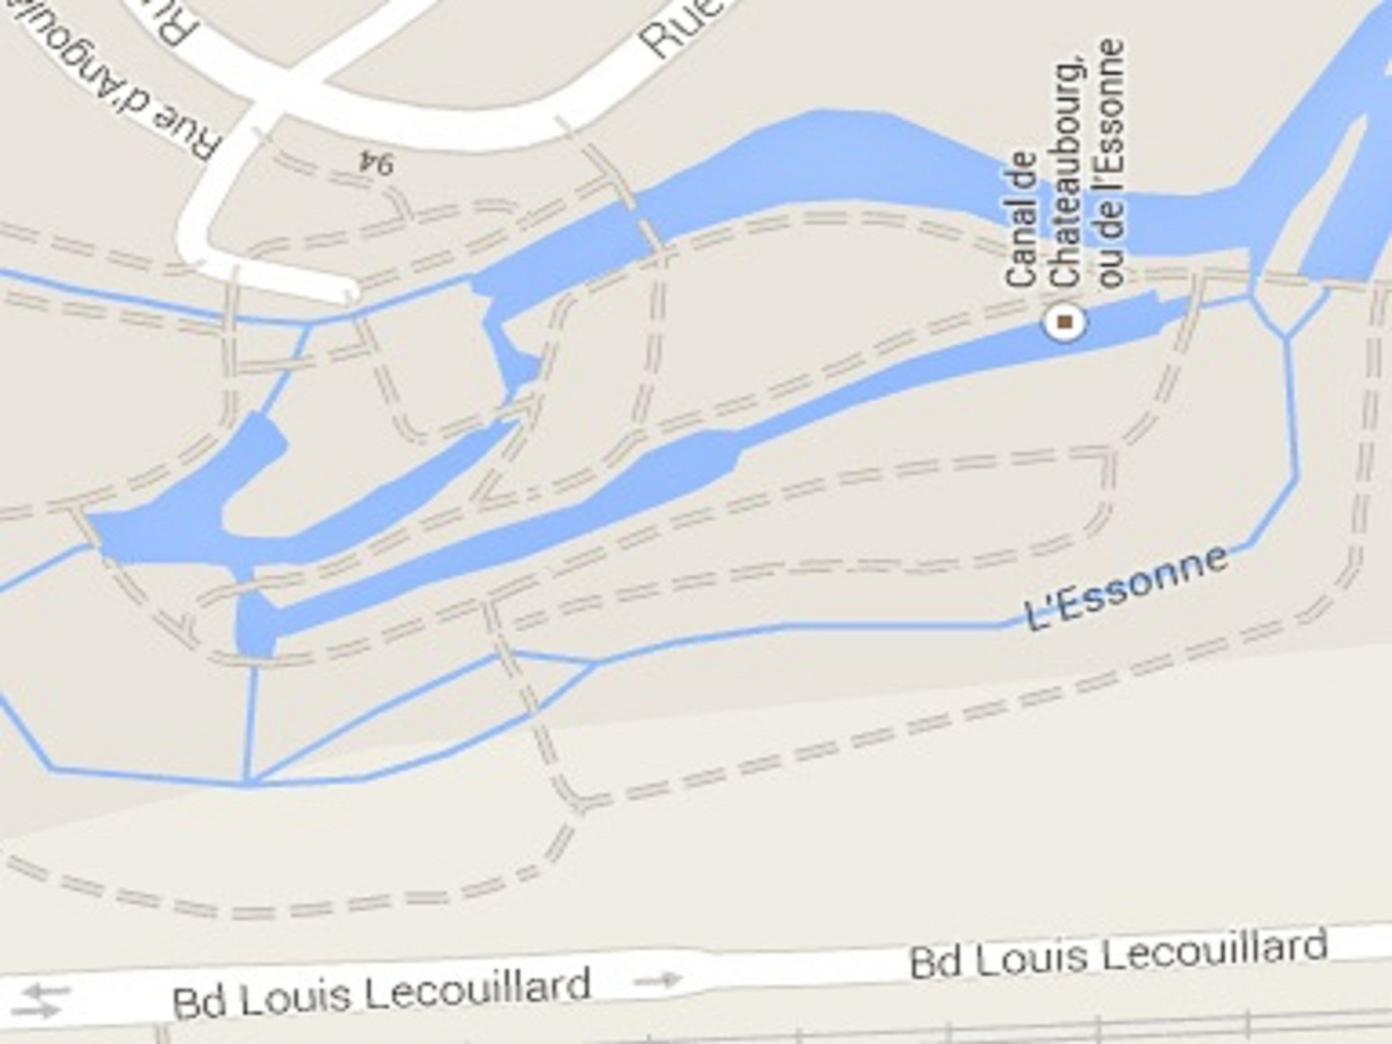
Plan parc de la nacelle
ENZO ET ARTHUR
NENUPHAR
bambou
Aulne
ERABLE

Slide 3
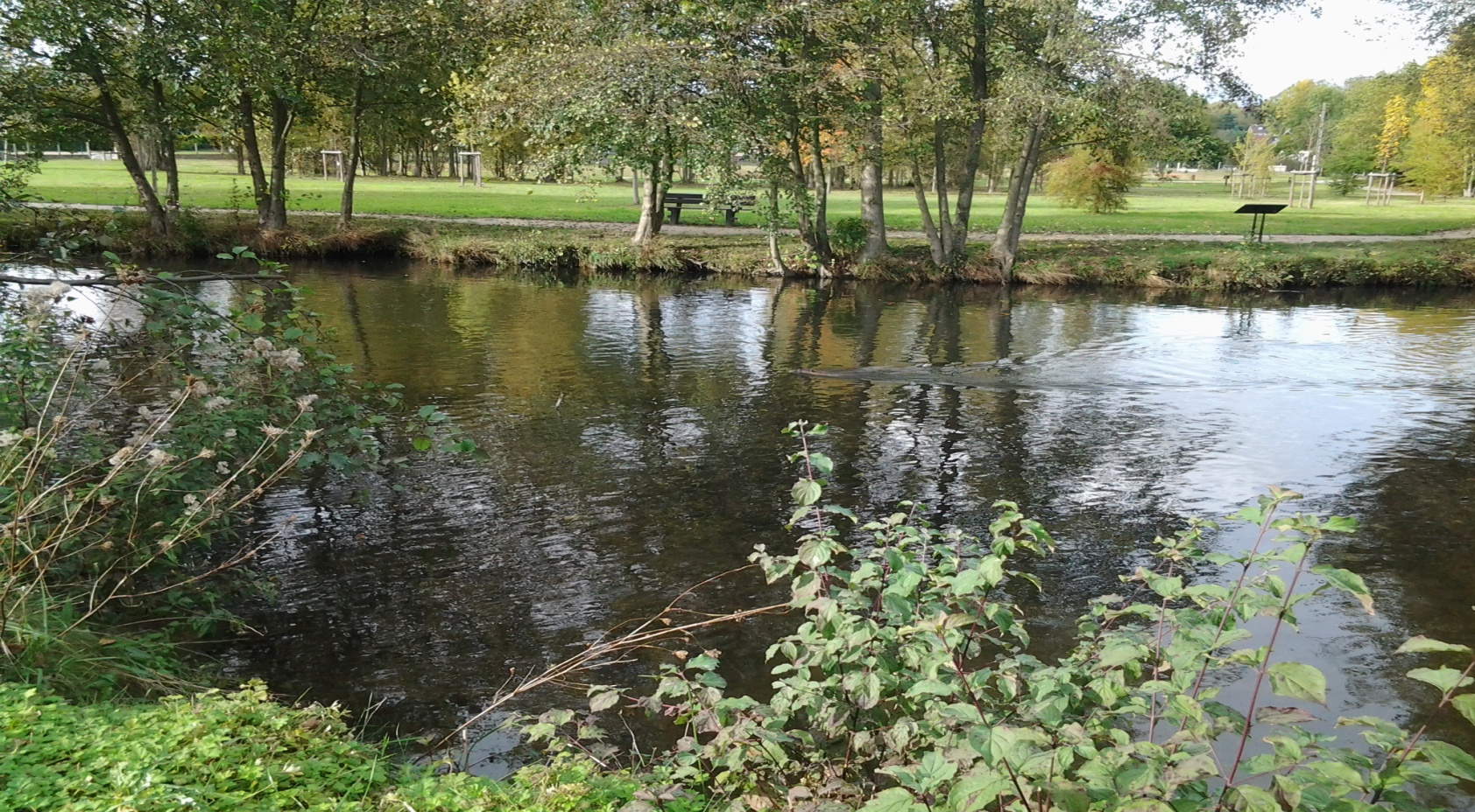
RAGONDIN
ENZO ET ARTHUR

Slide 4
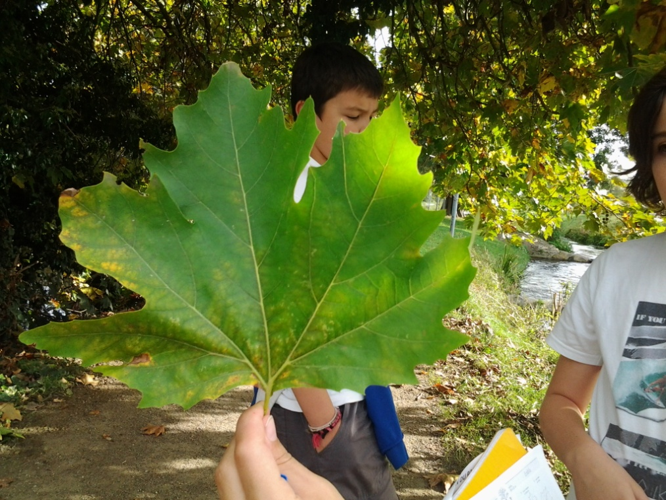
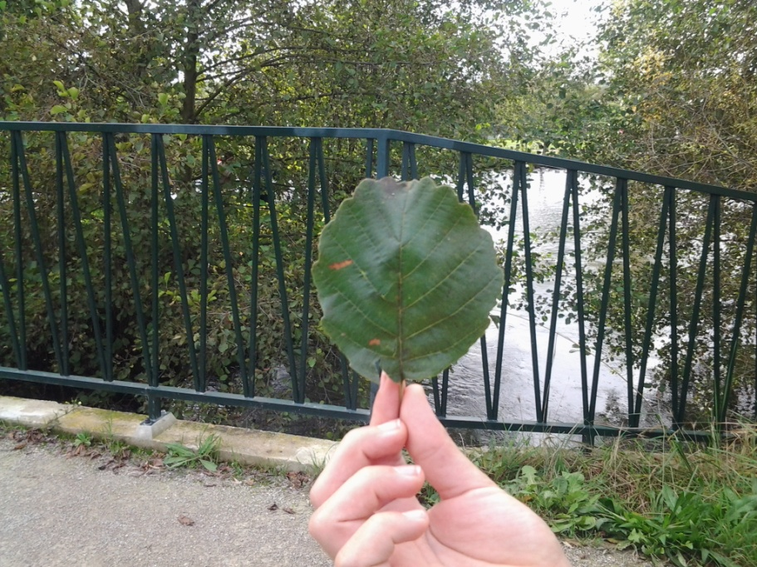
ERABLE ET AULNE
ENZO
ET
ARTHUR
ERABLE
AULNE
L’ERABLE EST UN ARBRE
QUI PRODUIT DU SIROP
ET QUI A DE GRANDES FEUILLES

Slide 5
NENUPHAR
ENZO
ET
ARTHUR
LE NENUPHAR EST UNE PLANTE
AQUATIQUE POUSSANT
PENDANT LE PRINTEMPS

Slide 6
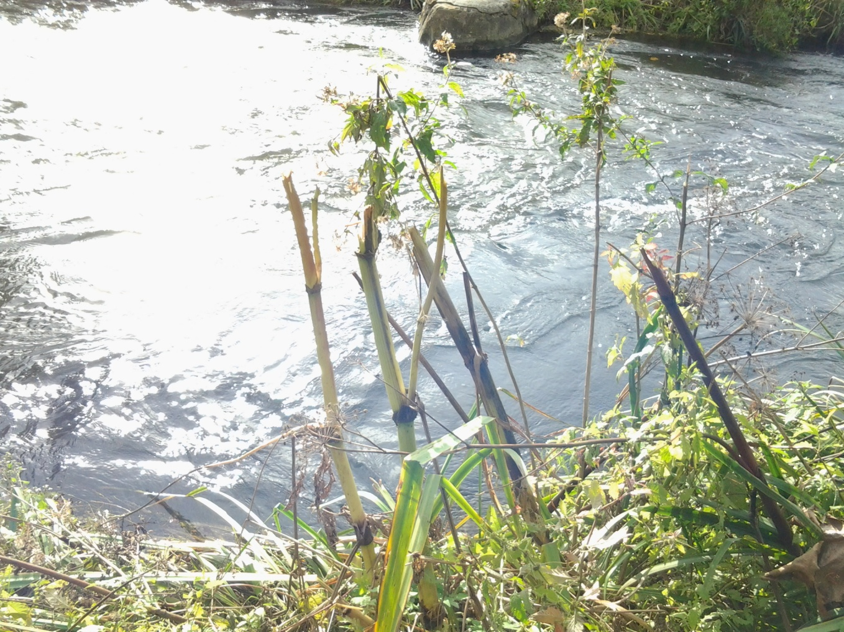
BAMBOU
ENZO
ET
ARTHUR
LE BAMBOU POUSSE
EN PARTIE EN ASIE DE
L’EST ET EST LA NOURRITURE
PRINCIPALE DES PANDAS

